Slide 1
101
热烈庆祝
1921-2022
中国共产党成立
周 年
党史
“四个意识”
视角下的
PPT818 ｜ 2022.7.1

Slide 2
前言导读
中国共产党成立101年来，从小到大、从弱到强，攻坚克难，一路成长，成为当今世界第一大党。回望历史，不难发现，这和中国共产党有着强烈的政治意识、大局观念、维护核心、强调看齐有很大关系。从党史的视角梳理“四个意识” 的红色基因，有利于继续推进新时代党的建设新的伟大工程，把党建设得更加坚强有力。

Slide 3
目 录
- 01 -
- 03 -
什么时候都得讲政治
领导核心至关重要
- 02 -
- 04 -
坚持以大局为重
向党中央看齐

Slide 4
第一章
什么时候都得讲政治

Slide 5
01
什么时候都得讲政治
旗帜鲜明讲政治
是马克思主义政党的本质属性
是中国共产党的优良传统，贯穿党的整个奋斗历程
1921年7月
1921年7月
党的一大把!“宣传共产主义”写入党纲，并明确规定入党的前提是“承认本党纲领和政策”，体现了明确的政治要求和鲜明的政治意识。
毛泽东在古田会议决议中提出，，”教育党员使党员的思想和党内的生活都政治化、科学化”，进一 步明确了加强党的政治建设的方向。

Slide 6
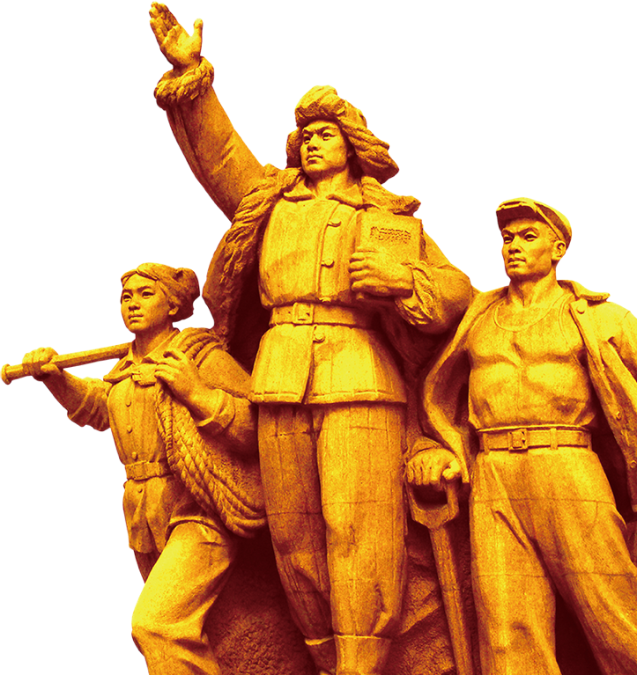
01
什么时候都得讲政治
新中国成立后
我们党依然高度重视增强党员干部的政治意识，不久就开展整风整党。
1955年
毛泽东提出，“政治工作是一切经济工作的生命线” 。
1957年
毛泽东在《关于正确处理人民内部矛盾的问题》中深刻指出，
“没有正确的政治观点，就等于没有灵魂”。

Slide 7
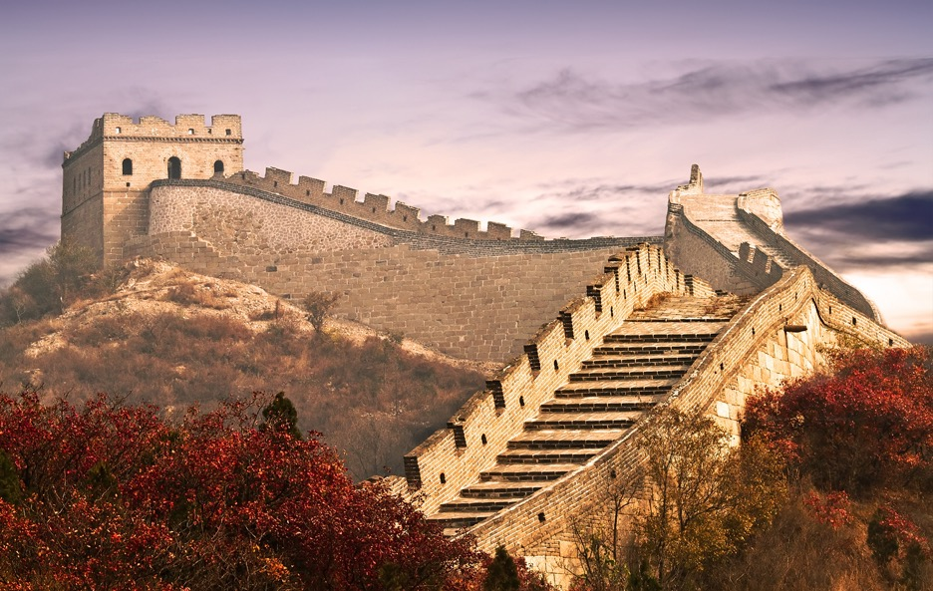
01
什么时候都得讲政治
改革开放后
面对新形势新任务，邓小平指出，。 到什么时候都得讲政治”。无论是强调讲政治，还是增强政治意识，主要指政治思想、政治立场、政治观点、政治方向、政治原则以及政治敏锐性、政治鉴别力等对于所有政治现象的态度、观点和评价。对领导干部而言，必须突出政治忠诚、政治定力、政治担当、政治能力、政治自律等实践要求。
Notes:
13590

Slide 8
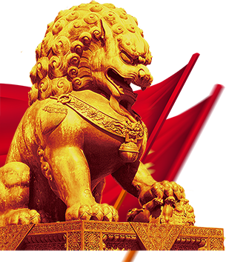
01
什么时候都得讲政治
进入新时代
有关领导强调指出，“我们党作为马克思主义政党， 讲政治是突出的特点和优势。没有强有力的政治保证，党的团结统一-就是一 句空话”，“必须旗帜鲜明讲政治”。党的十九大第一次把政治建设纳入党的建设总体布局，并强调“以党的政治建设为统领”，“ 把党的政治建设摆在首位”，凸显党的政治建设的极端重要性。在此背景下，强调政治意识具有特殊的意义。

Slide 9
第二章
坚持以大局为重
节日PPT模板 http://www.1ppt.com/jieri/

Slide 10
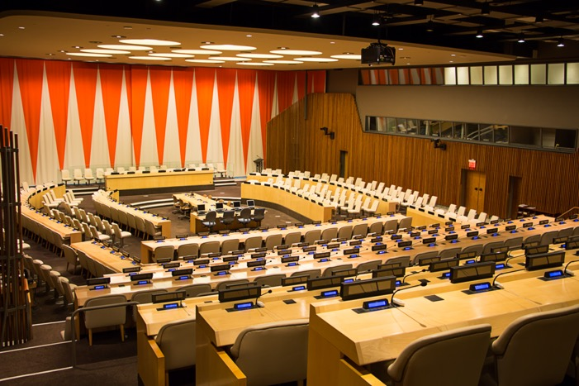
02
坚持以大局为重
从全局上谋划和推动工作
是我们党的一贯方法，
是学习和运用马克思主义辩证唯物主义、成功解决革命和建设过程中遇到艰难险阻的宝贵经验。
大局意识
主要指统筹国际国内局势、
党和国家大势的根本性、全局性的视野高度观察形势、分析问题、谋划发展。
Notes:
15219

Slide 11
02
坚持以大局为重
革命年代,针对革命实际,我们党在不同时期都强调各地要着眼革命大局
1922年党的二大通过的第一部党章指出
区或地方执行委员会及各组均须执行及宣传中央执行委员会所定政策，不得自定政策”，“中央执行委员会未发表意见时，区或地方执行委员会，均不得单独发表意见”，这是党的历史上大局意识的最初表达。
解放战争时期
刘邓大军执行中央命令，不顾疲劳干里跃进大别山，演绎了一段顾全大局佳话，深得党中央和毛泽东的赞许。

Slide 12
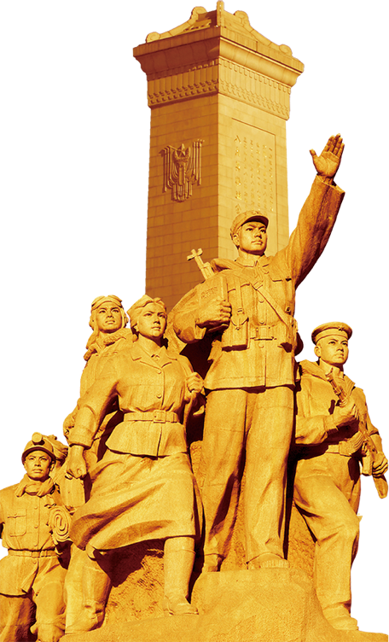
02
坚持以大局为重
有关领导指出:要处理好全局和局部的关系
牢国树立高度自觉的大局意识，自觉从大局看问题，把工作放到大局中去思考、定位、摆布，做到正确认识大局、自觉服从大局、坚决维护大局
制定各方面决策部署，首先要有正确大局观，站在党和国家大局上想问题、看问题
要统筹谋划、通盘考虑各方面因素,兼顾各方面利益，协调各方面关系，明确轻重缓急，使各方面资源发挥最大效用

Slide 13
第三章
领导核心至关重要

Slide 14
03
领导核心至关重要
一个国家、一个政党，领导核旭至关重要
马克思
每一个社会时代都需要有自己的伟大人物，如果没有这样的人物，它就要把他们创造出来
列宁
在历史上，任何一个阶级，如果不推举出自己的善于组织运动和领导运动的政治领袖和先进代表，就不可能取得统治地位
确立坚强的领导核心
是马克思主义政党思想上政治上成熟的重要标志

Slide 15
03
领导核心至关重要
核心意识，就是全党上下一心
充分认识并积极拥护核心的作用和地位
1922年
党章明确规定
“全国大会及中央执行委员会之议决，本党党员皆须绝对服从之”。这被视作核心意识的早期表达。
1935年
遵义会议前
党的事业几经挫折，甚至面临失败危险。其重要原因就在于没有成熟的党中央。遵义会议后逐渐确立了毛泽东在党中央和红军的领导地位，在全党努力下党的革命事业才不断取得胜利。
改革开放以来
邓小平在与中央领导集体谈话时指出，“任何一 个领导集体都要有一个核心，没有核心的领导
是靠不住的”，“国家的命运、 党的命运、人民的命运需要 有这样-个领导 集体”。

Slide 16
03
领导核心至关重要
党的十八大以来，党中央不仅突出加强党的领导，还高度重视增强全党的核心意识
有关领导强调指出:“党中央提倡的坚决响应，党中央决定的坚决照办，党中央禁止的坚决杜绝。决不允许上有政策、下有对策，决不允许有令不行、有禁不止，决不允许在贯彻执行中央决策部署上打折扣。
核心意识在实践中的集中体现就是坚决做到“两个维护”，即维护有关领导党中央的核心、全党的核心地位，维护党中央权威和集中统一领导。维护核心，不仅来自党的历史，而且关乎党的未来。

Slide 17
第四章
向党中央看齐

Slide 18
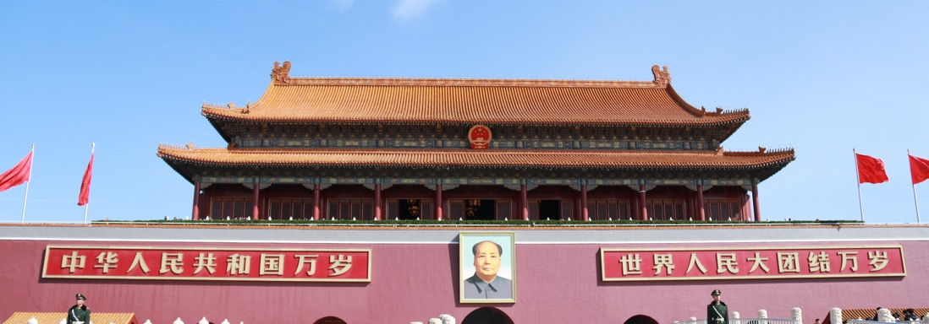
04
向党中央看齐
中国共产党是高度集中统一的马克思主义政党，思想上的统一、政治上的团结、行动上的一致是党的事业不断发展壮大的根本所在。强调增强看齐意识，时刻注意在思想上政治上行动上自觉同党中央保持高度一致， 是党不断发展壮大的重要保证。
Notes:
13344

Slide 19
04
向党中央看齐
党的二大
通过的党章特别强调中央执行委员会的地位，如各地党组织“直接受中央执行委员会之指挥监督”“全国大会及中央执行委员会之决议，本党党员皆须绝对服从之”“下级机关须完全执行上级机关之命令”等，就是看齐意识的早期表达。
六届六中全会
毛泽东在党的六届六中全会，上指出:“ 只要我们共产党的队伍是整齐的，,步调一致的…那末，任何强大的敌人都是能被我们打倒的。

Slide 20
04
向党中央看齐
七大预备会
毛泽东在党的七大预备会上指出，“一 个队伍经常 是不大整齐的，所以就要常常喊看齐，向左看齐，向右看齐，向中间看齐。我们要向中央基准看齐，向大会基准看齐”。
改革开放后
邓小平指出，要“加强党的领导，反对派性，把毛泽东同志树立的优良作风发扬起来”。正因如此，我们才屡克时艰，不断从胜利走向胜利。

Slide 21
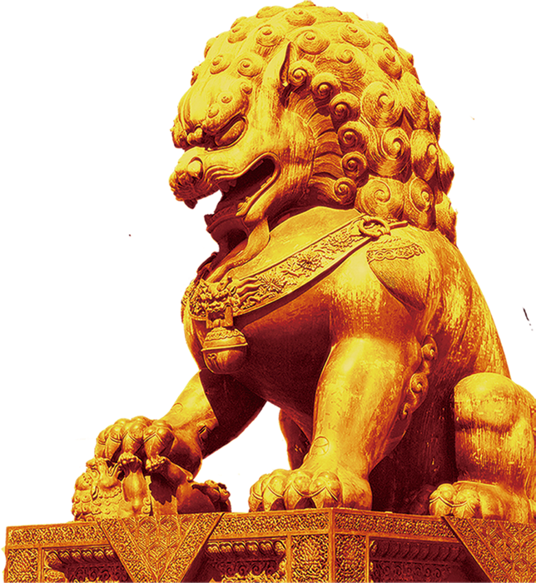
04
向党中央看齐
进入新时代
面临新形势新任务，解决新矛盾新问题，迫切需要全党上下齐心协力，全党增强看齐意识。
有关领导指出
要“经常、主动向党中央看齐，向党的理论和路线方针政策看齐
自觉在思想上政治上行动上同党中央保持高度一致
经常喊看齐是我们党加强自身建设的规律和经验。只有经常喊看齐，只有各级党组织都经常喊看齐，才能时刻警醒、及时纠偏，使全党始终保持整齐昂扬的奋进状态

Slide 22
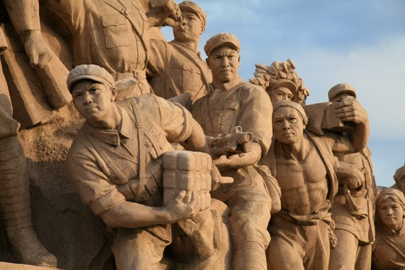
04
向党中央看齐
有关领导在庆祝改革开放40周年大会上指出
我们现在所处的，是一个船到中流浪更急、，人到半山路更陡的时候，是一个愈进愈难、愈进愈险而又不进则退、非进不可的时候。改革开放已走过千山，但仍需跋山涉水，摆在全党全国各族人民面前的使命更光荣、任务更艰巨、挑战更严峻、工作更伟大
全党要站在历史和现实交会的高度，牢固树立“四个意识”，自觉坚定“四个自信”，坚决做到“ 两个维护”，为实现“两个一百年’奋斗目标努力前行。
Notes:
13706

Slide 23
结语
有关领导在中共中央政治局“ 牢记初心使命，推进自我革命”第十五次集体学习时强调，我们党作为百年大党，如何永葆先进性和纯洁性、永葆青春活力，如何永远得到人民拥护和支持，如何实现长期执政，是我们必须回答好、解决好的一个根本性问题。 我们党要求全党同志不忘初心、牢记使命，就是要提醒全党同志，党的初心和使命是党的性质宗旨、理想信念、奋斗目标的集中体现，越是长期执政，越不能忘记党的初心使命，越不能丧失自我革命精神。
在庆祝改革开放40周年大会.上的讲话指出:“建 立中国共产党、成立中华人民共和国、推进改革开放和中国特色社会主义事业，是五四运动以来我国发生的三大历史性事件，是近代以来实现中华民族伟大复兴的三大里程碑。

Slide 24
101
热烈庆祝
1921-2022
中国共产党成立
周 年
谢谢您的观看
PPT818 ｜ 2022.7.1

